Slide 1

Centro de Atención a la Sociedad (CAS)
Informe semanal
del 5 al 9 de agosto de 2019

Slide 2
Contenido
Introducción.
Tipo de Servicios.
Total Asesorías y servicios otorgados por día.
Solicitudes presentadas
Total de Asesorías por Canal de Atención.
Asesorías por Canal de Atención por día.
Tipo de Servicio por Canal de Atención.
Tiempo de respuesta por Canal de Atención.
Tipo de Persona por Canal de Atención.
Sexo de los Usuarios por Canal de Atención.
Grupo de Edades de los Usuarios por Canal de Atención.
Grupo de Edades de los Usuarios por sexo.
Pirámide de Edades de los Usuarios por sexo.
Escolaridad de los Usuarios.
Escolaridad de los Usuarios por canal de atención.
Asesoría por Entidad Federativa.
Evaluación de la atención vía Tel-INAI.
Evaluación de la atención vía Presencial.
Anexo Detalle de Servicios por Agente.

Slide 3
1. Introducción
El informe contiene datos sobre las consultas y los servicios brindados en cada una de ellas por el Centro de Atención a la Sociedad (CAS) del Instituto Nacional de Transparencia, Acceso a la Información y Protección de Datos Personales (INAI), en el periodo del 5 al 9 de agosto de 2019, en el que se desagregan datos por tipo de consulta, canal de atención, perfil de los usuarios, evaluación del servicio y un reporte en el que se describen cada una de la atenciones formuladas a los requerimientos de las personas usuarias.
Lo anterior, con la finalidad de mantener actualizados a los integrantes del Pleno del INAI de las actividades que lleva a cabo el CAS, a fin de encontrar áreas de oportunidad que permitan mejorar la calidad de las consultas y los servicios que se dan a la población.
En estos reportes se podrán incorporar variables adicionales que permitan tener una mejor perspectiva de las características de las consultas otorgadas por el CAS, a través de los reportes formulados por los agentes que brindan atención o mediante las evaluaciones del servicio que realizan los particulares.

Slide 4
2. Tipo de Servicios
Solicitud de Acceso: Se registran solicitudes de información pública.
Solicitud de Datos Personales: Se registran solicitudes de derechos ARCO.
Orientación de la LGPDPPSO: Se resuelven las dudas relacionadas con las disposiciones, plazos y procedimientos de la Ley General de Protección de Datos Personales en Posesión de Sujetos Obligados.
Orientación de la LGTAIP: Se atienden las preguntas relativas con las disposiciones, plazos y procedimientos establecidos en la Ley General de Transparencia y Acceso a la Información Pública.
Orientación de la LFTAIP: Se atienden las preguntas relacionadas con las disposiciones, plazos y procedimientos establecidos en la Ley Federal de Transparencia y Acceso a la Información Pública.
Orientación LFPDPPP: Se atienden las consultas sobre las disposiciones, plazos y procedimientos establecidos en la Ley Federal de Protección de Datos Personales en Posesión de los Particulares y su Reglamento.
Quejas o Denuncias: Se brinda orientación de las instancias y procedimientos para presentar quejas o denuncias.
Recurso de Revisión: Se orienta sobre los medios, plazos y procedimientos para interponer recursos de revisión.
Información del INAI: Se otorga información requerida sobre las actividades, servicios, áreas, eventos y demás información general del INAI.
Información del ámbito local: Se refiere a las preguntas de los usuarios que deben canalizarse a los órganos locales de transparencia, por ser de su competencia.
Seguimiento a solicitudes: Se otorga apoyo en el seguimiento a las respuestas de las solicitudes de información pública o de datos personales.
Servicio: Tiene que ver con la oferta del INAI como cursos de capacitación, foros, seminarios o convocatorias.
Trámite: Orientación sobre la instancia a la cual referirse cuando se trata de asuntos o temas que no sean materia del ejercicio de los derechos de acceso a la información y de protección de datos personales.
Otros Servicios: Servicios distintos a los anteriores.

Slide 5
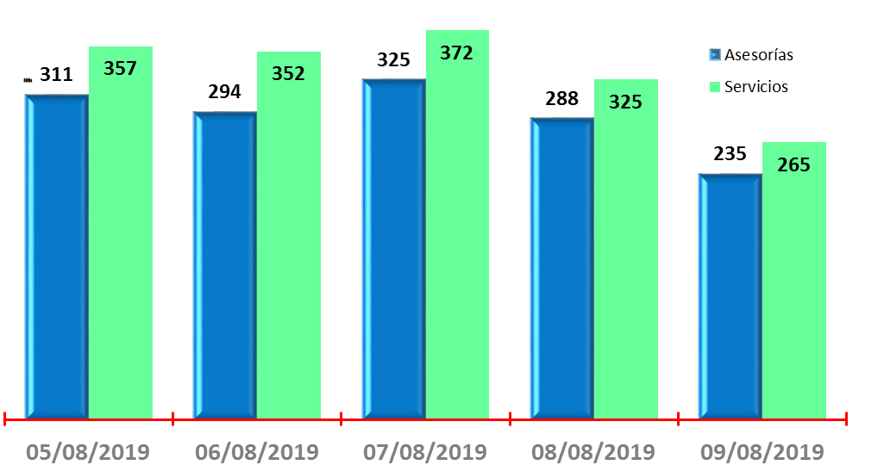
3. Total Asesorías y Servicios otorgados por día
Nota: La suma de los porcentajes parciales puede no coincidir con el 100 debido a redondeo aplicado
En esta semana se atendieron a 1,453 personas a las que se les otorgaron 1,671 servicios. El 7 de agosto fue el día en que más asesorías y servicios se atendieron, lo que representó el 22.4% y el 22.3% de los totales.

Slide 6
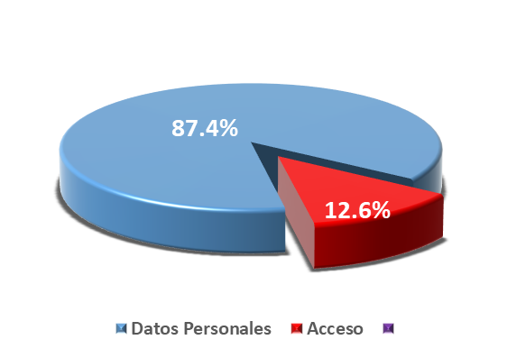
4. Solicitudes presentadas
Se apoyó a 119 personas para formular sus solicitudes de acceso a la información y de datos personales.
104 correspondieron a solicitudes de Datos Personales y 15 de Acceso a la Información Pública.
43 peticiones (36.2%) se presentaron a través de la PNT y 76 (63.8%) fueron capturadas a través del modulo manual.

Slide 7
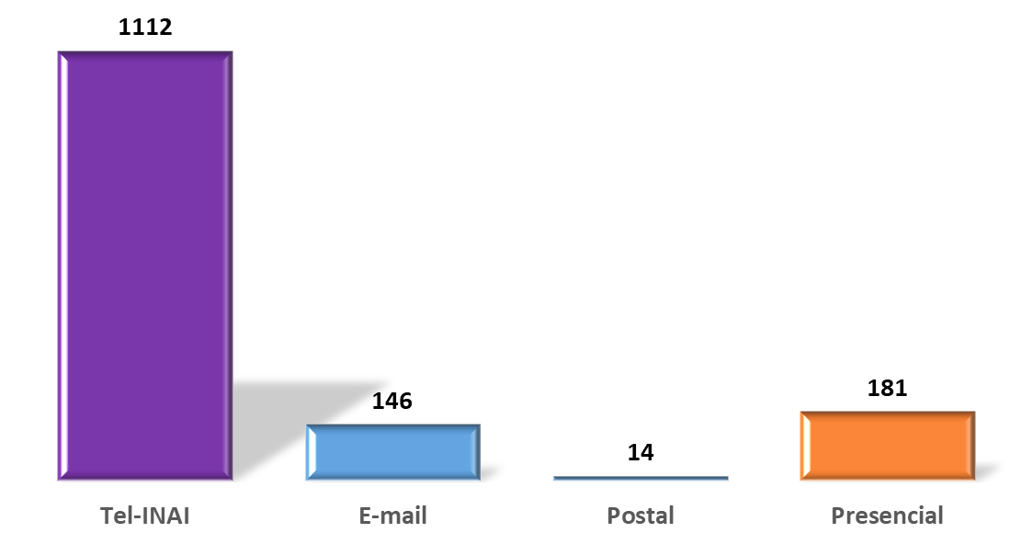
5. Total de asesorías por Canal de Atención
Nota: La suma de los porcentajes parciales puede no coincidir con el 100 debido a redondeo aplicado
Se ofrecieron 1,453 asesorías:
76.5% a través de Tel-INAI.
12.5% de manera presencial.
10.0% por correo electrónico, y
1.0% vía postal.

Slide 8
6. Asesorías por canal de atención por día
Nota: La suma de los porcentajes parciales puede no coincidir con el 100 debido a redondeo aplicado
El medio o canal más usado fue el Tel-INAI con 1,112 asesorías, que representó el 76.5%.
La atención vía postal significó el 1.0%.
Vía correo electrónico (E-mail) se apoyó al 10.0% de los usuarios.
Vía presencial se atendieron a 181 personas, con el 12.5% de las consultas.

Slide 9
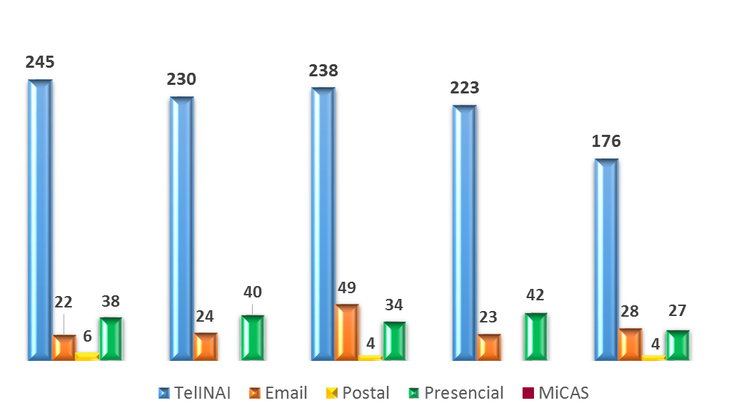
Gráfico. Canal de atención por día
El medio o canal más utilizado fue el Tel-INAI con 1,112 asesorías, seguido por presencial con 181 personas que acudieron a las instalaciones del INAI, y por correo electrónico a 146 personas; además se atendieron 14 consultas vía postal.

Slide 10
7. Tipo de Servicio por Canal de Atención
Nota: La suma de los porcentajes parciales puede no coincidir con el 100 debido a redondeo aplicado
El 28.6% de las consultas fue sobre orientaciones en materia de la LGPDPPSO.
El 22.4% de las consultas se dio a orientaciones seguimiento de solicitudes.
El 14.0% de las consultas se dio a orientaciones en materia de la LFPDPPP.

Slide 11
8. Tiempo de respuesta por Canal de Atención
Nota: La suma de los porcentajes parciales puede no coincidir con el 100 debido a redondeo aplicado
El 89.3% de las consultas brindadas fue resuelta el mismo día, es decir, se le dio solución de manera inmediata, cuantificado en 1,298, de las que el rubro o canal de atención más empleado fue el Tel-INAI, con 1,112.
El 9.3% de las asesorías atendidas se respondieron entre 1 y 2 días.

Slide 12
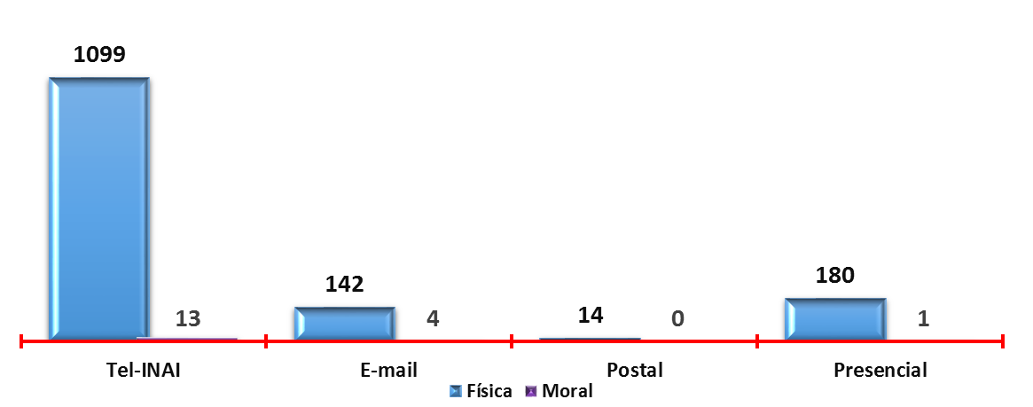
9. Tipo de Persona por Canal de Atención
Nota: La suma de los porcentajes parciales puede no coincidir con el 100 debido a redondeo aplicado
Con 1,435 usuarios, que representan el 98.8% de las asesorías realizadas por el CAS, las personas físicas emplearon como medio principal el Tel-INAI con 1,099 los cuales representaron el 98.8% de las asesorías realizadas.
El medio empleado por las personas morales fue: Tel-INAI, con 13 usuarios que representaron el 1.2%, 4 E-mail con el 2.7% y 1 presencial con 0.6%.

Slide 13
10. Sexo de los Usuarios por Canal de Atención
Nota: La suma de los porcentajes parciales puede no coincidir con el 100 debido a redondeo aplicado
En Tel-INAI con 1,112 consultas atendidas, los hombres representaron el 52.2%, mientras que las mujeres, el 47.8%.
Las personas que acudieron de manera presencial al INAI, en su mayoría, fueron hombres que representaron el 64.6% y las mujeres, el 35.4% de las asesorías otorgadas.
Por correo electrónico E-mail el 50.0% de las consultas fueron formuladas por hombres y 34.9%, por mujeres; del restante 15.1% no se obtuvo el dato.
De las postales recibida 57.1% fueron formuladas por hombres y 35.7% por mujeres.

Slide 14
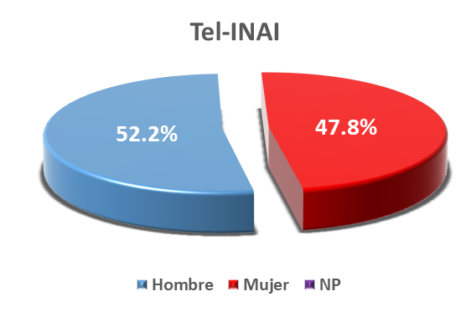
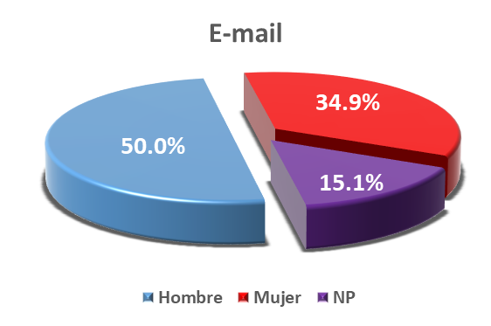

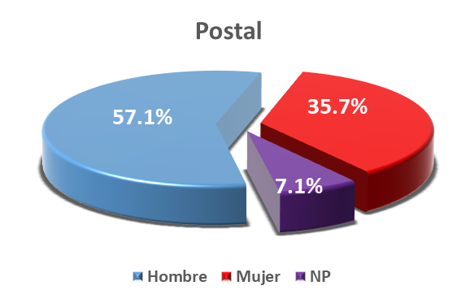
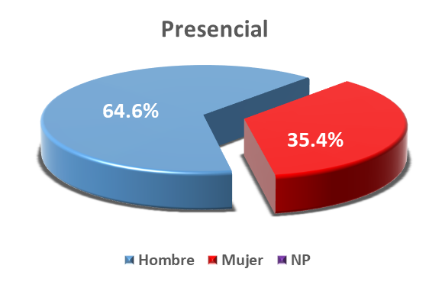
Gráfico. Sexo de los Usuarios por Canal de Atención

Slide 15
11. Grupo de Edades de los Usuarios por Canal de Atención
Nota: La suma de los porcentajes parciales puede no coincidir con el 100 debido a redondeo aplicado
941 personas proporcionaron información sobre su edad (64.8% de los usuarios atendidos).
El 23.3% de las personas tiene entre 50 y 59 años, fue el grupo que más requirió de asesoría.
El 21.8% de las personas osciló entre 30 y 39 años.
El 22.6% tienen 60 o más años.

Slide 16
13. Grupo de Edades de los Usuarios por Sexo
Nota: La suma de los porcentajes parciales puede no coincidir con el 100 debido a redondeo aplicado
La mayor parte de las personas atendidas se encuentran en el rango de 50 a 59 años, que representaron el 23.3%; el 55.3% fueron hombres y el 44.7%, mujeres, 219 usuarios.
El grupo de 30 a 39 años con 205 usuarios, 21.8% del total; 43.9% fueron hombres y 56.1%, mujeres.
De las personas de 60 años o más, 212 en total, el 57.5% fueron hombres y el 42.4%, mujeres.

Slide 17
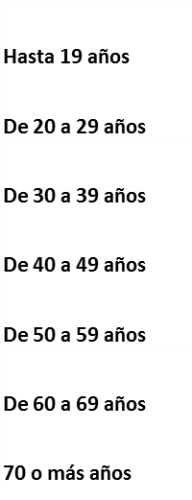
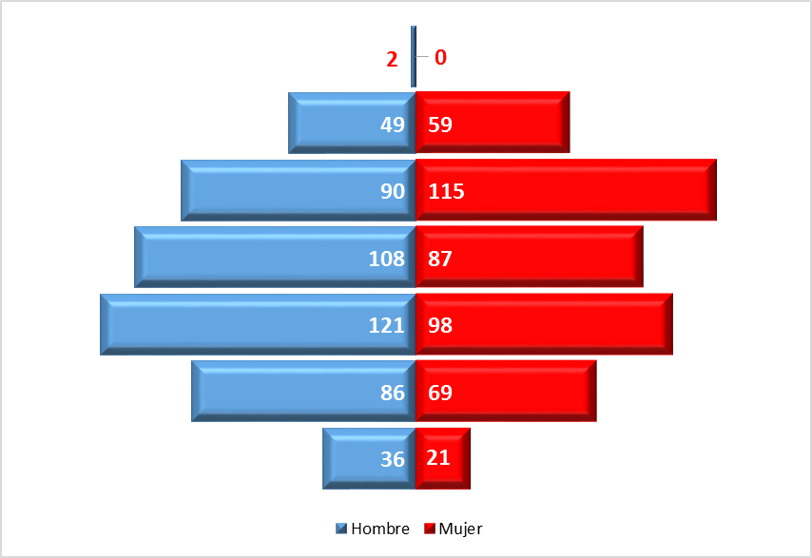


13. Pirámide de Edades de los Usuarios por Sexo
En el periodo que se reporta, de las 941 personas que proporcionaron su edad, el grupo de 50 a 59 años constituyó un 23.3%, fueron quienes más usaron los canales de atención. La población del rango de 40 a 49 años representó el 20.7% del total; la población de 60 años o más significó el 22.6%.

Slide 18
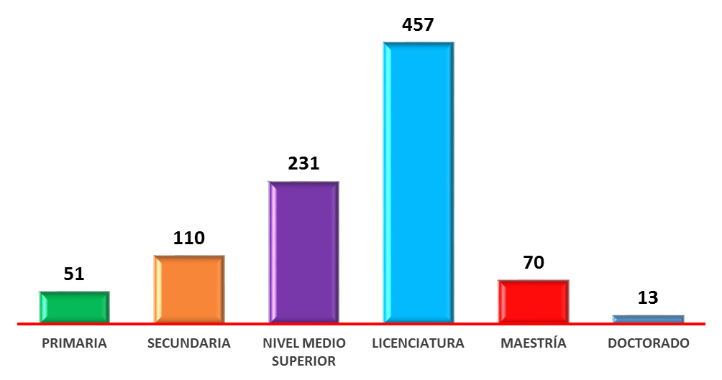
14. Escolaridad de los Usuarios
Nota: La suma de los porcentajes parciales puede no coincidir con el 100 debido a redondeo aplicado
El 48.8% de los usuarios del CAS afirmó tener licenciatura.
El 24.7% manifestó estudios de nivel medio superior.
El 11.8% cuenta con educación secundaria.

Slide 19
15. Escolaridad de los Usuarios por canal de atención
Nota: La suma de los porcentajes parciales puede no coincidir con el 100 debido a redondeo aplicado
936 usuarios proporcionaron datos, de los cuales, la licenciatura fue el grado de mayor representación con 457 usuarios, que equivalió al 48.8% del subtotal, el cual empleó como canal de atención preferido al Tel-INAI con un 88.8%, con respecto de otros canales de atención.
Nivel medio superior. De los 231 usuarios que otorgaron el dato respecto del subtotal, el 82.7% prefirió el canal de atención Tel-INAI; de igual manera, los usuarios con grado escolar de secundaria, que representaron el 11.8% de los usuarios, existió un mayor uso del canal de atención Tel-INAI con un 80.0 %.

Slide 20
16. Asesoría por Entidad Federativa
En el periodo que se informa, 1,010 usuarios proporcionaron información sobre la entidad de donde requirió la consulta (lo que representó el 69.5% de las personas atendidas), en tanto que 443 no proporcionaron información, lo que representó el 30.5%.
43.7% de los usuarios fue de la Ciudad de México, Estado de México y Jalisco.
25.5% de los usuarios corresponde al resto del país.
0.3% de los usuarios son extranjeros
Los estados de donde se advirtió un uso muy escaso de las consultas del CAS son Campeche, Chiapas, Nayarit, Sonora, Colima y Zacatecas.

Slide 21
17. Evaluación de la atención vía Tel-INAI
La calificación promedio que los usuarios dieron a las asesorías recibidas vía Tel-INAI, fue de 9.8 en una escala de 0 a 10.
Calificación sobre la atención recibida y la amabilidad tuvieron 9.9, en una escala de 0 a 10.
La preparación del asesor y si la asesoría fue resuelta obtuvo una calificación de 9.8.
El tiempo en espera para ser atendido fue de 9.4, así que es un área de oportunidad.

Slide 22
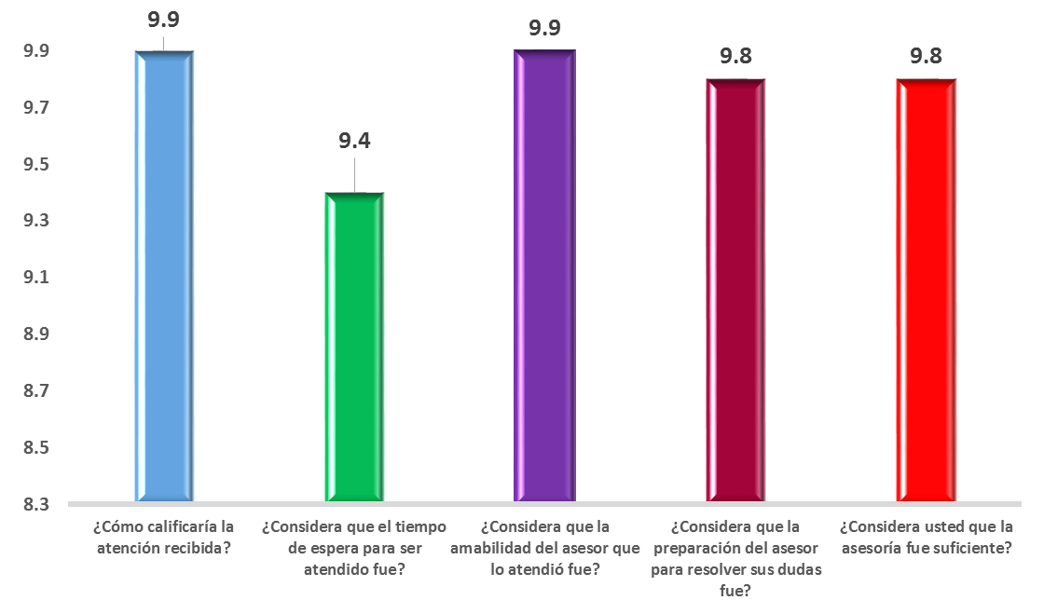
Gráfico. Evaluación del Servicio de Tel-INAI
Promedio 9.8
En la gráfica, se observa que la atención y la amabilidad, se encuentran por arriba de la calificación promedio, que es de 9.8 sobre 10 puntos.
Sin embargo, existe un área de oportunidad para mejorar en el tiempo de espera para ser atendido, que se encuentran debajo del promedio.

Slide 23
18. Evaluación del Servicio Presencial
La calificación promedio que los usuarios dan al servicio presencial recibido es de 9.7% en una escala de 0 a 10.
La amabilidad y capacidad del asesor, así como si la duda fue aclarada obtuvieron una calificación de 9.8 de calificación.
La atención recibida, tuvo una calificación de 9.7
El tiempo de espera para ser atendido obtuvo una calificación del 9.5, por lo que representa un área de oportunidad para ser mejorada.

Slide 24
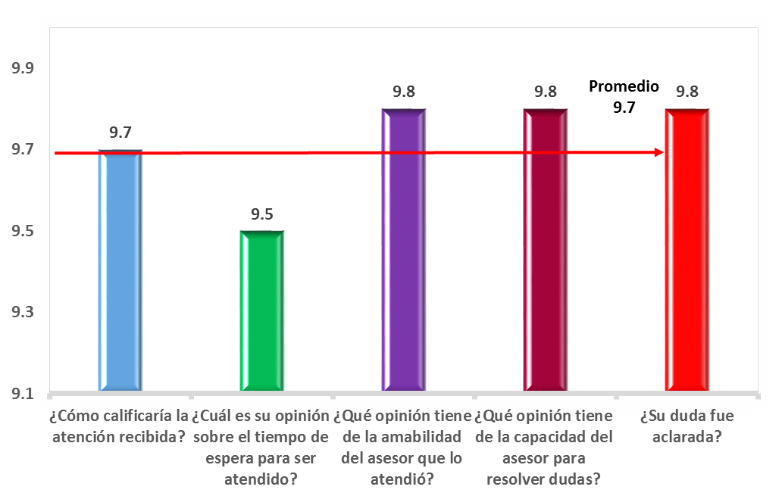
Gráfico. Evaluación de la atención vía Presencial
En la gráfica, se observa que la amabilidad y capacidad del asesor, así como si la duda fue aclarada fue evaluado por encima del promedio.
Sin embargo, existe un área de oportunidad en mejorar el tiempo de espera para ser atendido, que se encuentra por debajo del promedio general.

Slide 25
19. Anexo Detalle de Consultas por Agente
Como parte de este Informe se anexa archivo base con la información concentrada por agente y evaluaciones de Tel-INAI y presenciales. Cada hoja cuenta con distintos conceptos que se desglosan de la forma siguiente:
Fechas: Fecha de ingreso y fecha de atención
Servidor público: Nombre del agente que atendió
Tipo de consultas: Es la clasificación de la consulta en cada uno de los nueve tipos descritos en este informe.
Canal de atención: Se refiere a uno de los cuatro canales de atención con que cuenta el CAS a través del cuál se brindó la asesoría al usuario.
Requerimiento: Se refiere al servicio o servicios motivo de la consulta de la persona usuaria.
Atención: Se refiere a la respuesta o acción que realizó el servidor público para atender el requerimiento del usuario.
Fundamento legal de la atención: Se refiere al documento o precepto normativo que avala la acción o respuesta del servidor público
Tiempo de respuesta: Se refiere al tiempo que tardó el CAS en brindar la atención al usuario.
Tipo de usuario: Régimen Fiscal
Sexo: Hombre o mujer
Edad: Se refiere a la edad de la persona usuaria.
Entidad: Se refiere a la entidad federativa de la cuál provino la solicitud o requerimiento.

Slide 26
¡Gracias!

